Slide 1
QST (QUALITY SUPPORT TEAM)
คณะกรรมการพัฒนาเครือข่าย
และกำกับมาตรฐานในองค์กร

Slide 3
ข้อเสนอแนะเพื่อการพัฒนาจาก สรพ. 1
ทีมนำ ทีมพัฒนาคุณภาพชุดต่าง ๆ และศูนย์คุณภาพ ควรร่วมกันประเมินประสิทธิภาพในการทำหน้าที่ของทีมพัฒนาคุณภาพและหน่วยงานต่าง ๆ รวมทั้งประมวลภาพรวมของการพัฒนาเทียบกับแผนที่วางไว้เป็นระยะ โดยทีมนำให้การสนับสนุน เชื่อมโยง และประสานความร่วมมือในทุกขั้นตอน เพื่อให้เกิดการพัฒนา สามารถลงสู่การปฏิบัติที่หน้างานและมีความต่อเนื่อง

Slide 4
การดำเนินงานที่ผ่านมา
ให้ทีมกลาง ทีม fa สร้างความเข้าใจร่วมกัน ในประเด็น ตัวชี้วัด การบ้าน โดยการใช้ หลัก 3 p ในการดำเนินการ
ทบทวน ร่วมกับทีมนำ ในประเด็น แนวทางการดำเนินงานของ รพ ชี้ประเด็นสำคัญ จุดมุ่งเน้นของ รพ และตัวชี้วัดที่เชื่อมโยงทุกระดับ
ทบทวน ตัวชี้วัด ที่เป็นประเด็นสำคัญของแต่ละหน่วยงาน
ทบทวน ตัวชี้วัด และการนำไปใช้ประโยชน์ของข้อมูล ของ case menager
ทบทวน องค์ความรู้ ในประเด็นกลุ่มโรคสำคัญ ให้กับเจ้าหน้าที่ ร่วมกับ HRD

Slide 5
ข้อเสนอแนะเพื่อการพัฒนาจาก สรพ. 2
ควรส่งเสริมการประเมินตนเองที่หลากหลาย ง่ายต่อการปฏิบัติ โดยบูรณาการร่วมกัน ลดความซ้ำซ้อน ทำให้เกิดความสม่ำเสมอและต่อเนื่อง เช่น การตามรอยหน้างานจริงเมื่อเกิดอุบัติการณ์ขึ้น การทบทวนคุณภาพการดูแลผู้ป่วยข้างเตียง การเยี่ยมหน่วยงานจากทีมนำระบบต่าง ๆ ให้ดียิ่งขึ้น

Slide 6
การดำเนินงานที่ผ่านมา
ร่วมกับทีมกลาง และหน่วยงาน ในการประเมินตนเองตามมาตรฐาน เช่น LA HPH กายภาพ แพทย์แผนไทย มาตรฐานบริการสุขภาพ NCD -PLUS โดยการบูรณาการลดการซ้ำซ้อน
เยี่ยมตามรอย หน่วยงาน เช่น RM round ,ENV round IC round หน่วยงาน ER OPD WARD

Slide 7
ข้อเสนอแนะเพื่อการพัฒนาจาก สรพ. 3
ทีม Facillitator ควรสร้างการเรียนรู้ให้แก่ทีมระบบงาน หน่วยงาน กำหนดกิจกรรมทบทวนที่สอดคล้อง ครอบคลุมโอกาสเกิดปัญหา/ความเสี่ยงของตน เช่น การทบทวนผู้ป่วยทรุดลงส่งต่อทุกกรณี ทบทวนโดยผู้ชำนาญกว่า ทบทวนผลการดำเนินงาน ทบทวนการใช้ยา ทบทวนการติดเชื้อ เป็นต้น พร้อมการเรียนรู้วิธีการทบทวนเพื่อหาความเสี่ยง โอกาสพัฒนา และการนำปัญหาที่พบมาปรับปรุงระบบที่เกี่ยวข้องด้วยมุมมองของการป้องกัน

Slide 8
การดำเนินงานที่ผ่านมา
ทีม Facillitator เป็น subset ของทีม QST ซึ่งเป็นเลขาฯของทีมกลางทุกทีม ทำให้การส่งต่อข้อมูล และประสานงานระหว่างแผนกเป็นไปด้วยความราบรื่น
ทีม Facillitator กำหนดแผนเยี่ยมหน่วยงาน และ ติดตามผลการดำเนินการของทีมกลาง แต่ยังไม่ต่อเนื่อง
ทีม Faciilitator นำข้อมูลที่ได้จากการทบทวน นำเสนอในที่ประชุม กบร เดือนละหนึ่งครั้ง
เน้นความครอบคลุมของหน่วยงานที่รายงาน ความทันเวลา
ทำความเข้าใจการให้ระดับความรุนแรง การจัดการความเสี่ยง

Slide 9
ประชุมFA

Slide 10
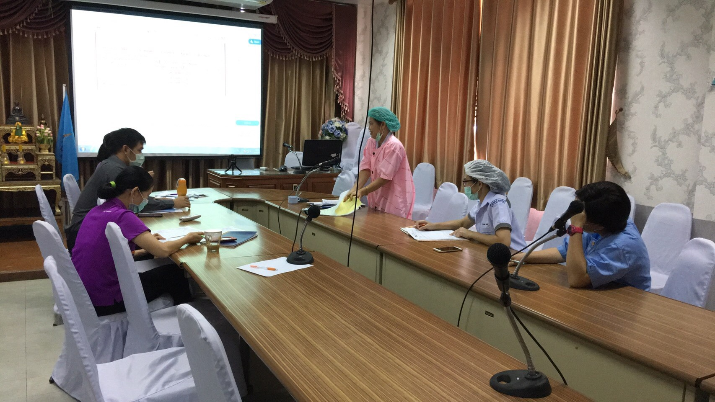
FAพบ MANAGER

Slide 11
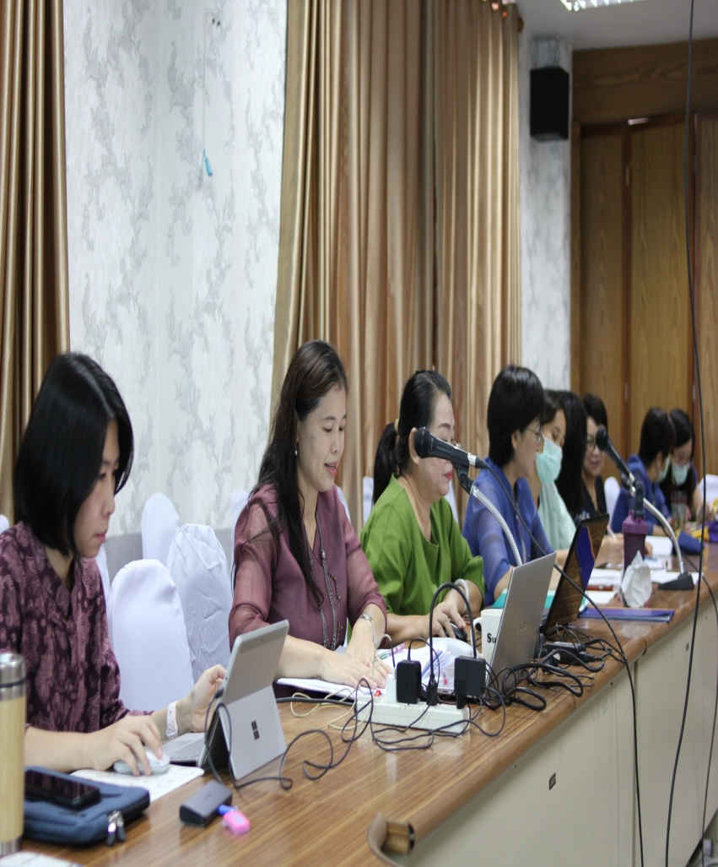
FAพบทีมนำคุณภาพ

Slide 12
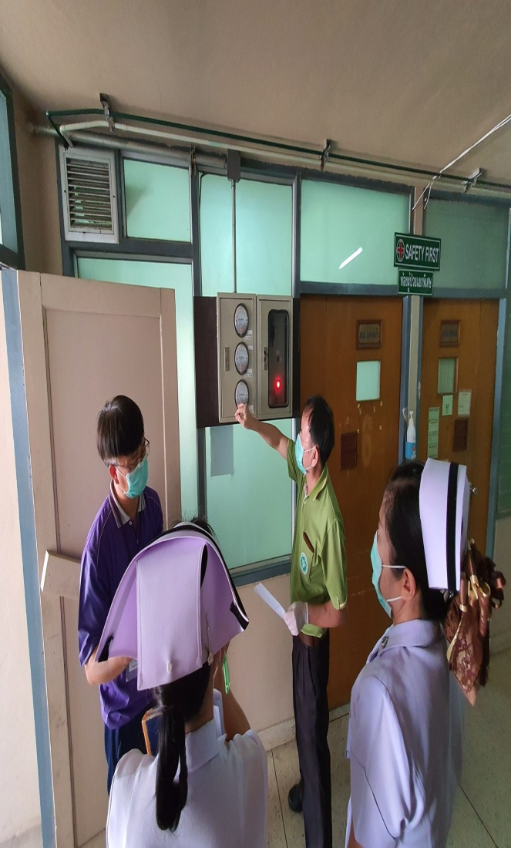
FAและทีมกลางตามรอย

Slide 13
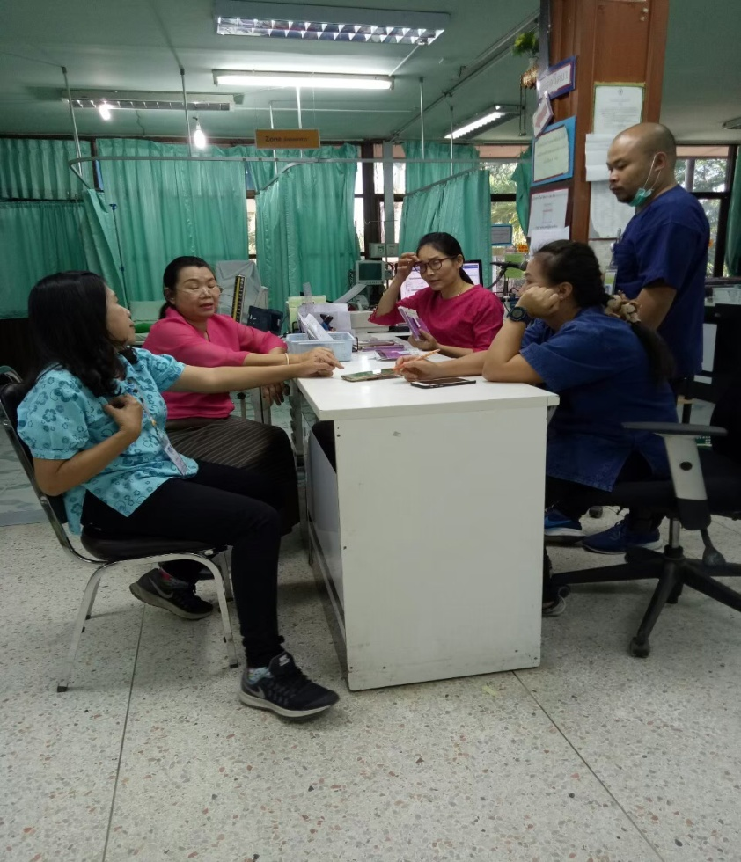

Slide 14
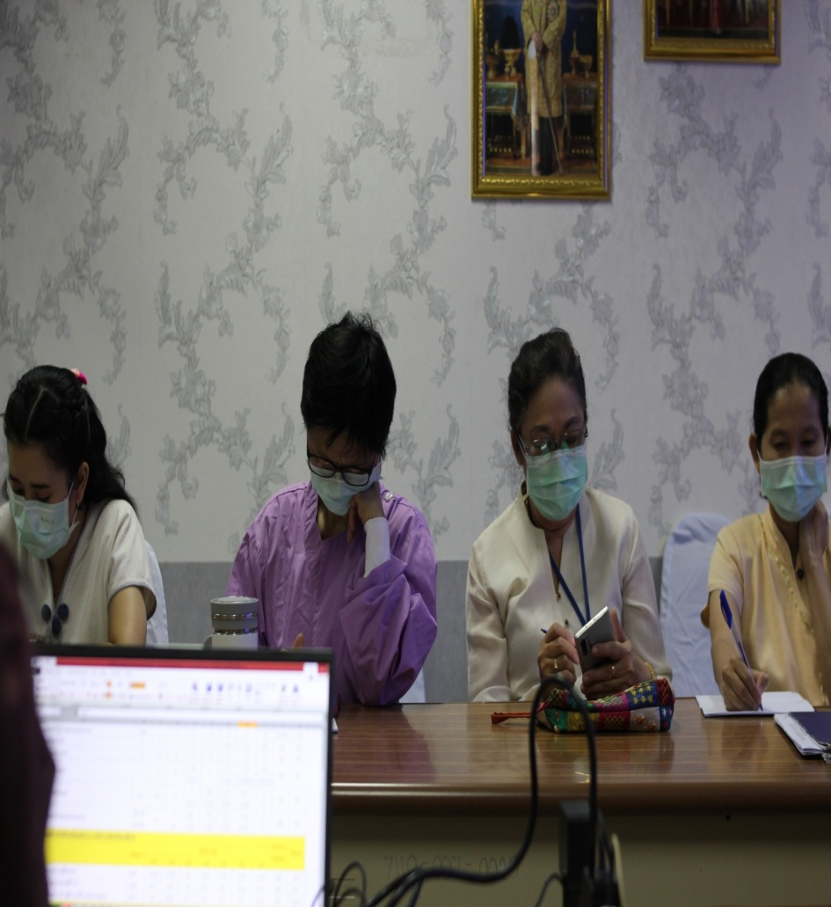
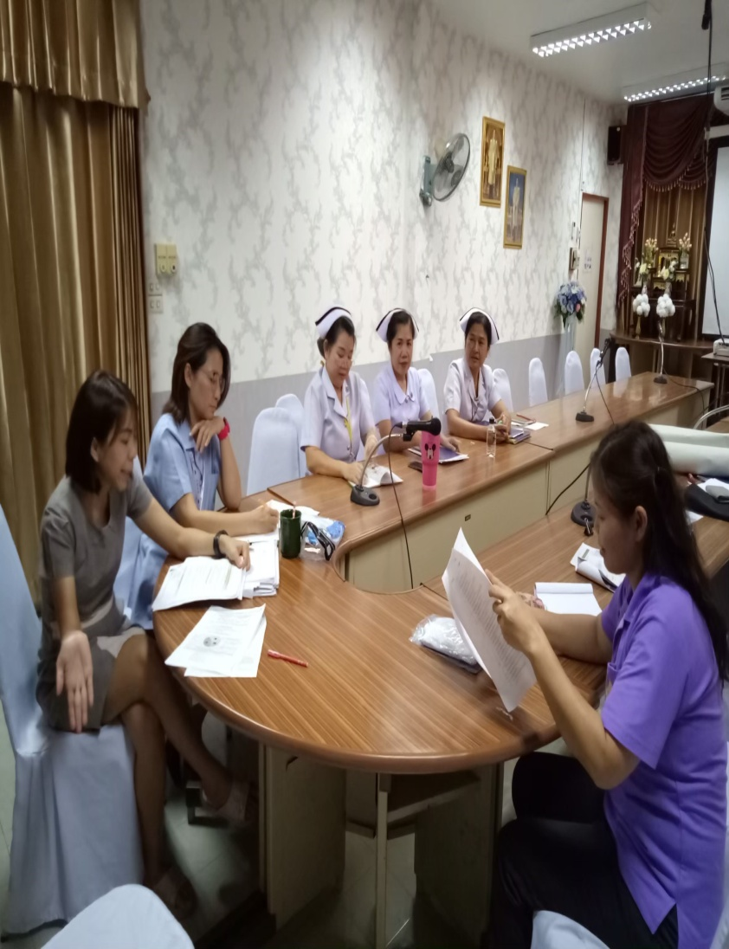
FAพบทีมกลาง

Slide 15
FAสอน3 P

Slide 16
FAจัดวิชาการ

Slide 17
ผลการวิเคราะห์การพัฒนาคุณภาพของทีมกลาง
ทีมกลางที่พัฒนาคุณภาพได้ | ทีมกลางที่พัฒนาคุณภาพโดยต้องมีพี่เลี้ยง | ทีมกลางที่ต้องพาทำคุณภาพ
MSO NSO PCT PTC HPH ENV EQM HRD | IM RM RP IC

Slide 18
ผลการวิเคราะห์การพัฒนาคุณภาพของทีมกลางและหน่วยงาน
หน่วยงานที่พัฒนาคุณภาพได้ | หน่วยงานที่พัฒนาคุณภาพได้โดยต้องมีพี่เลี้ยง | หน่วยงานที่ต้องพาทำคุณภาพ
ฝ่ายเภสัชกรรมชุมชน บปอ NCD OPD ทันตกรรม X-Ray | ER LR OR WARD กายภาพ ซัพพลาย บริหาร ยุทธศาสตร์และแผนงาน LAB | แพทย์แผนไทย

Slide 19
สวัสดีค่ะ

